Slide 1
Война и дети в произведениях советских писателей
Война прошлась по детским судьбам грозно,
Всем было трудно, трудно для страны,
Но детство изувечено серьёзно:
Страдали тяжко дети от войны…
А.Болутенко

Slide 2
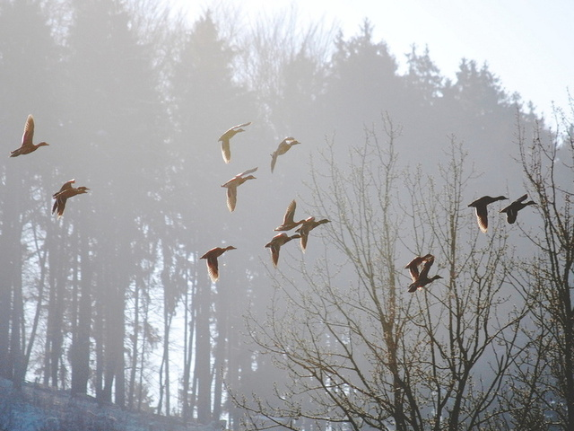
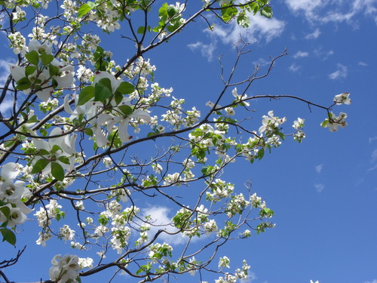
Среди весны, когда радостно поют птицы, а земля, омытая талой водой, дымится зеленью молодого хлеба,
наступает святой для нашей родины день, когда мы вспоминаем тех, кто заплатил непомерную цену во имя нашей Победы, вспоминаем живых и усопших. И в первую очередь – тех, кому природой назначено продолжать жить.

Slide 3
Много лет отделяют нас от Великой Отечественной войны. Но время не снижает интереса к этой теме, обращая внимание сегодняшнего поколения к далёким фронтовым годам, к истокам подвига и мужества советских людей. Да, слово писателя на войне и о войне трудно переоценить. Меткое, разящее, возвышающее слово, стихотворение, песня, частушка, яркий героический образ бойца или командира- они вдохновляли воинов на подвиги, вели к победе. Эти слова и сегодня полны патриотического звучания, они поэтизируют служение Родине, утверждают красоту и величие наших моральных ценностей. Вот почему мы вновь и вновь возвращаемся к произведениям, составившим золотой фонд литературы о Великой Отечественной войне.

Slide 4
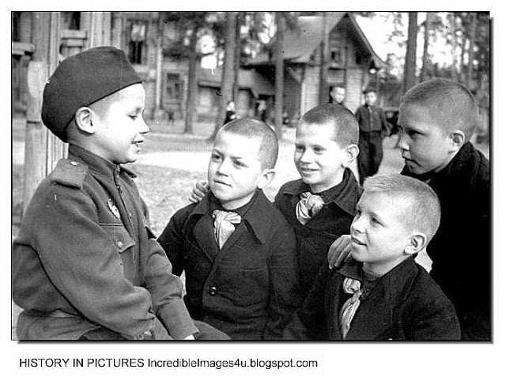
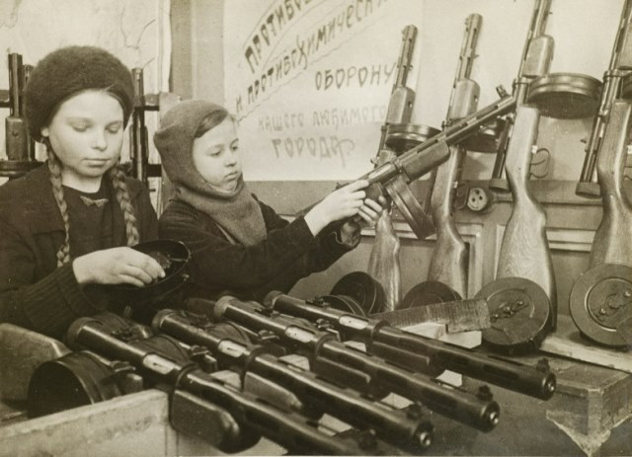
Известно, что война затронула каждого, не обошла ни женщин, ни стариков, ни детей. В этой войне погибло 13 миллионов детей. У одних она отняла жизнь, у других – родителей, у многих – детство.
Война заставила рано повзрослеть мальчиков и девочек, таких же, как мы, наших сверстников. Особенно ярко тема войны прозвучала в советской литературе, в произведениях известных мастеров нашей литературы. В годы войны и в послевоенное время лирика была одним из самых популярных жанров, поднимала боевой дух у каждого.
Появляются стихотворения, посвященные детям. Для детей и о них писали А.Т. Твардовский, К. М. Симонов, С. Я. Маршак и другие.

Slide 5
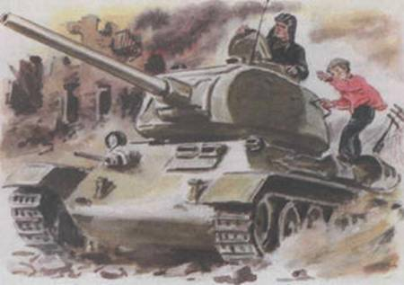
Главный герой баллады «Рассказ танкиста» А.Твардовского на пыльной улочке небольшого провинциального городка, который советские войска пытались отбить у фашистов подошел к танкистам во время боя, чтобы показать, где именно находится огневая позиция противника. «Стоит парнишка — мины, пули свищут, и только рубашонка пузырем», — именно так описывает поэт героя своего произведения. Солдатам-танкистам не оставалось ничего иного, как взять с собой юного смельчака на броню и, руководствуясь его указаниями, зайти в тыл к противнику. В итоге, как вспоминает очевидец тех далеких событий, «эту пушку, заодно с расчетом, мы вмяли в рыхлый, жирный чернозем». Таких юных героев можно было встретить в каждом городе. И именно детям войны, которые защищали свою Родину наравне со взрослыми посвящено произведение А.Т.Твардовского.

Slide 6
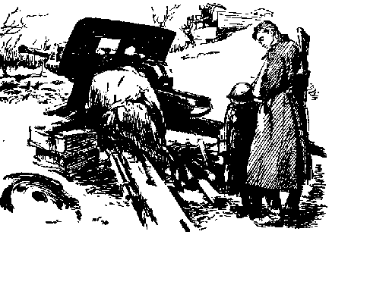
Изображение Великой Отечественной войны в стихотворении К. М. Симонова «Майор привёз мальчишку на лафете…» В стихотворении «Майор привёз мальчишку на лафете…», обращаясь к читателю, Симонов говорит: Ты это горе знаешь понаслышке, А нам оно оборвало сердца. Кто раз увидел этого мальчишку, Домой прийти не сможет до конца. Мальчику десять лет, но за десять дней войны он пережил огромное горе, которое не под силу порой выдержать и взрослому человеку: гибель матери, обстрелы, эвакуация из родного города, ранение отца. Мальчик словно побывал «на том свете», потому что уже видел смерть и страдание. Десять дней ужаса войны, пережитые ребенком, будут вспоминаться последующими поколениями как подвиг.

Slide 7
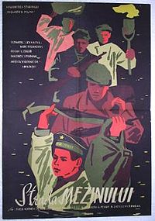
Значительна в литературе военных и послевоенных лет роль прозаических произведений.
Во время Великой Отечественной войны Л. Кассиль отправляется на фронт военным корреспондентом. События этих времён побуждают его написать о героизме людей, смелости и отваге которых не стоит забывать. Найденные документальные материалы о подвиге партизана-разведчика Володи Дубинина легли в основу повести «Улица младшего сына».

Slide 8
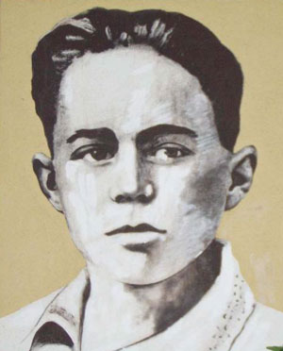
В городском музее г.Керчь,в большом зале среди портретов людей, прославивших этот город, можно увидеть на отдельном алом бархатном щите уже знакомое имя Володи Дубинина. С портрета на нас глядит лицо мальчугана, большелобого, с веселым, упрямо выпяченным ртом, с огромными глазами, полными ясного света и смотрящими на мир с таким пытливым задором, с такой прямой, открытой отвагой, будто перед ними все на свете должно немедленно раскрыться настежь…

Slide 9
Можно много говорить о детях войны, об их детстве, которого не было. Но я думаю, что будет достаточно того , чтобы показать, что не только через 70 лет, но и через 100 лет память о Великой Отечественной войне будет жить.

